Slide 1

Бытовая коррупция

Slide 2
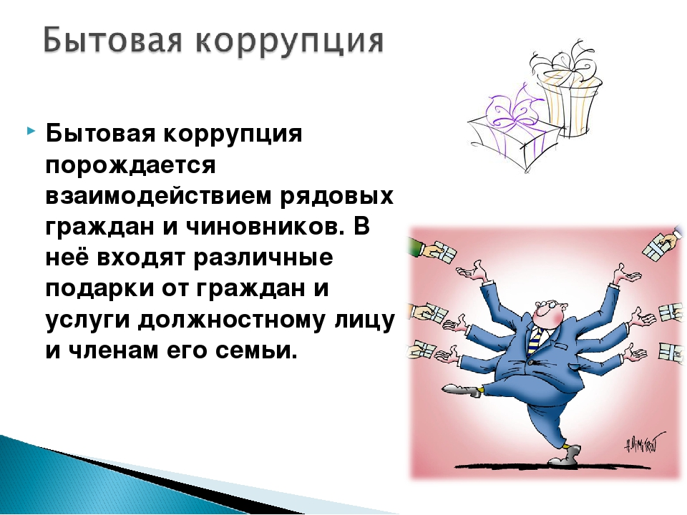

Slide 3
Формы бытовой коррупции:
«Коррупция выживания» — самое позорное для общества из всех явлений коррупции. Ее основной признак и принцип — «бедный платит всем». Старушка разворачивает платок и отдает за услугу пятьдесят рублей санитарке в больнице.
«Коррупция комфорта». Это коррупция, участником которой являются по большей части «средние слои» населения. Кому-то нужно получить заграничный паспорт за три дня, а его делают три недели. Кого-то остановил гаишник, а надо быстрее ехать.
• «Коррупция престижа». Это коррупция властных и богатых. КАК ПРИМЕР: «Хочу того, что не положено, за хорошие деньги». Эта коррупция опасна, так как развращает и порождает ложное ощущение превосходства денег перед законом.

Slide 4
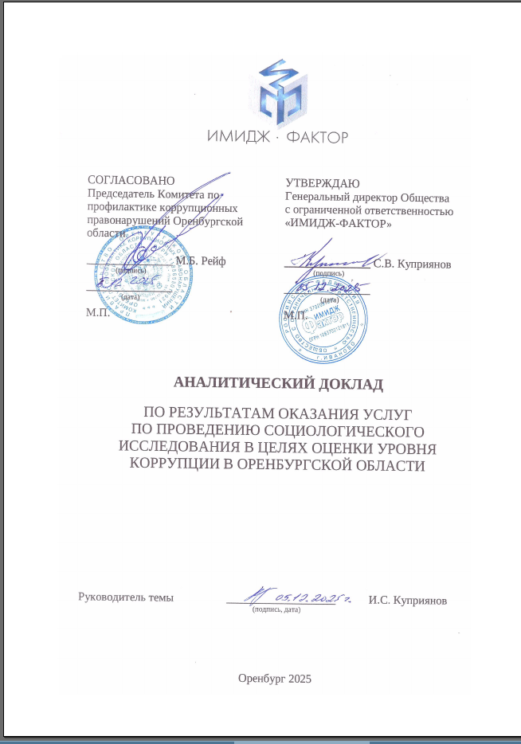
РЕЗУЛЬТАТЫ ОПРОСА
медицинское обслуживание (33%)
жилищно-коммунальные услуги (23,6%)
образовательные учреждения (21%)
взаимодействие с ГИБДД (20,1%)
трудоустройство и карьерный рост (19,1%)

Slide 5
Краткие результаты исследования:
средний размер взятки в регионе составляет 33 041 рубль;
При расчете показателей коррупционный опыт в сфере «бытовой» доля коррупционных издержек в среднедушевом доходе населения – 71,9%;
коррупционный опыт имеют 6,33% опрошенных;
более 54–69% респондентов в большинстве ситуаций не сталкиваются с коррупцией ;
в 15 из 16 исследованных ситуаций преобладает отсутствие коррупционных проявлений.

Slide 6
УЩЕРБ, НАНОСИМЫЙ КОРРУПЦИЕЙ:
— коррупция снижает эффективность работы, как отдельной компании, так и общества в целом (страны, мира), так как вынуждает неэффективно тратить деньги и другие ресурсы;
— коррупция аморальна, формирует особое коррупционное сознание и задает неверные ориентиры для общества;
— коррупция — основа криминальных структур;
— коррупция делает управление на всех уровнях неэффективным, искажает властные отношения, так как «отбор кадров» осуществляется не по деловым качествам, а по умению встроиться в систему коррупционных связей;
— коррупция снижает авторитет власти, способствует падению доверия к власти со стороны граждан;
— в результате высокого уровня коррупционности всех сфер общественной жизни падает авторитет страны на международной арене;
— в угоду отдельным личностям губится наше общее достояние и достояние потомков;
— главной жертвой коррупции, несущей основное бремя совокупного ущерба от коррупции, становятся граждане государства (например, повышаются цены за счёт коррупционных «накладных расходов»);
— коррупция подстегивает перераспределение средств в пользу узких групп за счет наиболее уязвимых слоев населения; закрепляются и увеличиваются резкое имущественное неравенство.

Slide 7
Рекомендации
1. Продолжать проведение мониторинга «бытовой» коррупции в Оренбургской области.
2. Больше рассказывать людям о борьбе с коррупцией (размещать информацию на рекламных щитах; публиковать материалы в газетах и на телевидении; рассказывать о том, как можно сообщить о коррупции; показывать успехи в борьбе с ней).
3. Упростить получение госуслуг (развивать электронные услуги, расширять работу МФЦ, реализовывать принцип «одного окна»).
4. Быстро реагировать на сигналы о коррупции (следить за соцсетями, оперативно обрабатывать звонки на горячую линию, рассматривать обращения граждан).
5. Особое внимание уделить самым проблемным сферам: медицина, ГИБДД, детские сады, коммунальные службы, школы и вузы.
6. Улучшить работу с бизнесом (развивать электронные сервисы, упрощать получение услуг, быстро решать проблемы с «Госуслугами» и «Моим бизнесом», уменьшать бюрократию).
7. Строго следить за госзакупками (проверять документацию, не допускать ограничения конкуренции, предотвращать возможные коррупционные схемы).

Slide 8
Спасибо за внимание!

